Slide 1
msm_id | result
5004 | [hop1_details, hop2_details,hopi_details]

Slide 2
msm_id | result
5004 | hop1_details
5004 | hop2_details
5004 | hopi_details
Avec hopi_details :
{hop =i, result=[signali1, signali2, signali3]}
Avec signali1 :
Signali1 ={rtt =un_nombre_réel, from=”adresse_ip”}

Slide 3
msm_id | hop | result
5004 | 1 | [signal11, signal12, signal13]
5004 | 2 | [signal21, signal22, signal23]
5004 | i | [signali1, signali2, signali3]

Slide 4
msm_id | hop | details
5004 | 1 | signal11
5004 | 1 | signal12
5004 | 1 | signal13
5004 | 2 | signal21
5004 | 2 | signal22
5004 | 2 | signal23
5004 | i | signali1
5004 | i | signali2
5004 | i | signali3

Slide 5
msm_id | hop | rtt | from
5004 | 1 | rtt11 | ip11
5004 | 1 | rtt12 | ip12
5004 | 1 | rtt13 | ip13
5004 | 2 | rtt21 | ipl21
5004 | 2 | rtt22 | ip22
5004 | 2 | rtt23 | ip23
5004 | i | rtti1 | ipi1
5004 | i | rtti2 | ipi2
5004 | i | rtti3 | ipi3
Dans le cas général, pour un saut i: ipi1 =ipi2 =ipi3 (*)
Mais, il se peut que la sonde Atlas recoive une réponse de deux routeurs différents
pour le même saut (**)

Slide 6
Soit le cas (**) ( car (*) est un cas particulier du (**))
msm_id | hop | rtt | from
5004 | 1 | rtt11 | ip11
5004 | 1 | rtt12 | ip12
5004 | 1 | rtt13 | ip13
5004 | 2 | rtt21 | ipl2
5004 | 2 | rtt22 | ip2
5004 | 2 | rtt23 | ip2
5004 | i | rtti1 | ipi
5004 | i | rtti2 | ipi
5004 | i | rtti3 | ipi

Slide 7
Soit le cas (**) ( car (*) est un cas particulier du (**))
Plusieurs vérifications sur rtt et from : rtt>0, from est une adresse non privée, etc.
msm_id | hop | rtt | from
5004 | 1 | rtt11 | ip11
5004 | 1 | rtt12 | ip12
5004 | 1 | rtt13 | ip13
5004 | 2 | rtt21 | ipl2
5004 | 2 | rtt22 | ip2
5004 | 2 | rtt23 | ip2
5004 | i | rtti1 | ipi
5004 | i | rtti2 | ipi
5004 | i | rtti3 | ipi

Slide 8
Calcul de la médiane des rtt par hop et par source (adresse IP) de signal
msm_id | hop | from | median(rttij)
5004 | 1 | ip11 | médiane(rtt11)
5004 | 1 | ip12 | médiane(rtt12)
5004 | 1 | ip13 | médiane(rtt13)
5004 | 2 | ip2 | médiane(rtt21, rtt22,rtt23)
5004 | i | ipi | médiane(rtti1, rtti2, rtti3 )
Etape suivante :
inférence des liens et la caractérisation de chaque lien (RTT différentiel, sonde Atlas,etc)

Slide 9
Inférence des liens topologiques
msm_id | hop | from | median(rttij)
5004 | 1 | ip11 | médiane(rtt11)
5004 | 1 | ip12 | médiane(rtt12)
5004 | 1 | ip13 | médiane(rtt13)
5004 | 2 | ip2 | médiane(rtt21, rtt22,rtt23)
5004 | i | ipi | médiane(rtti1, rtti2, rtti3 )
1
2
3
4
1, 2, 3 et 4 sont les liens inférés : (ip11, ip2), (ip12, ip2), (ip13, ip2), (ip2, ipi)

Slide 10
Exemple d’un traceroute
{"lts": 165, "size": 40, "from": "89.105.202.4", "dst_name": "192.5.5.241", "fw": 4790, "proto": "UDP", "af": 4, "msm_name": "Traceroute", "stored_timestamp": 1514768539, "prb_id": 4247, "result": [{"result": [{"rtt": 1.955, "ttl": 255, "from": "89.105.200.50", "size": 28}, {"rtt": 1.7, "ttl": 255, "from": "10.10.0.5", "size": 28}, {"rtt": 1.709, "ttl": 255, "from": "89.105.200.57", "size": 28}], "hop": 1}, {"result": [{"rtt": 7.543, "ttl": 254, "from": "185.147.12.31", "size": 28}, {"rtt": 3.103, "ttl": 254, "from": "185.147.12.31", "size": 28}, {"rtt": 3.172, "ttl": 254, "from": "185.147.12.0", "size": 28}], "hop": 2}, {"result": [{"rtt": 4.347, "ttl": 253, "from": "185.147.12.19", "size": 28}, {"rtt": 2.876, "ttl": 253, "from": "185.147.12.19", "size": 28}, {"rtt": 3.143, "ttl": 253, "from": "185.147.12.19", "size": 28}], "hop": 3}, {"result": [{"rtt": 3.655, "ttl": 61, "from": "160.242.100.88", "size": 28}, {"rtt": 3.678, "ttl": 61, "from": "160.242.100.88", "size": 28}, {"rtt": 15.568, "ttl": 61, "from": "160.242.100.88", "size": 28}], "hop": 4}, {"result": [{"rtt": 4.263, "ttl": 60, "from": "196.216.48.144", "size": 28}, {"rtt": 6.082, "ttl": 60, "from": "196.216.48.144", "size": 28}, {"rtt": 11.834, "ttl": 60, "from": "196.216.48.144", "size": 28}], "hop": 5}, {"result": [{"rtt": 7.802, "ttl": 249, "from": "193.239.116.112", "size": 28}, {"rtt": 7.691, "ttl": 249, "from": "193.239.116.112", "size": 28}, {"rtt": 7.711, "ttl": 249, "from": "193.239.116.112", "size": 28}], "hop": 6}, {"result": [{"rtt": 8.228, "ttl": 57, "from": "192.5.5.241", "size": 28}, {"rtt": 8.026, "ttl": 57, "from": "192.5.5.241", "size": 28}, {"rtt": 8.254, "ttl": 57, "from": "192.5.5.241", "size": 28}], "hop": 7}], "timestamp": 1514768409, "src_addr": "89.105.202.4", "paris_id": 9, "endtime": 1514768403, "type": "traceroute", "dst_addr": "192.5.5.241", "msm_id": 5004}
Cet exemple peut-être formaté dans un outil comme JSON Formatter pour une meilleure lisibilité.

Slide 11
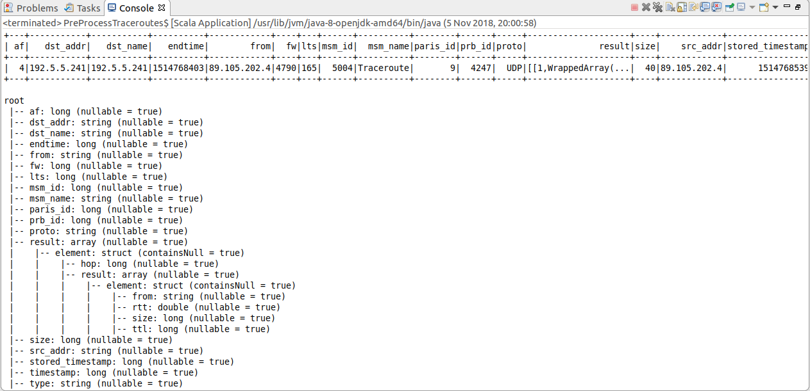
Step : l’enregistrement traceroute de départ

Slide 12
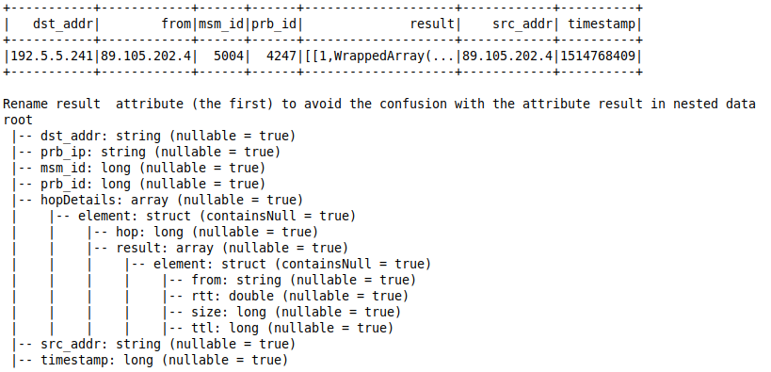
Step : élimination des attributs inutiles

Slide 13
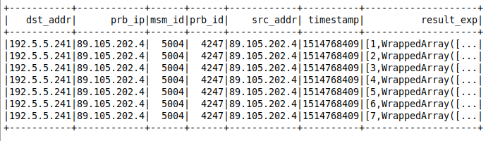
Step 2: parcours de chaque hop

Slide 14
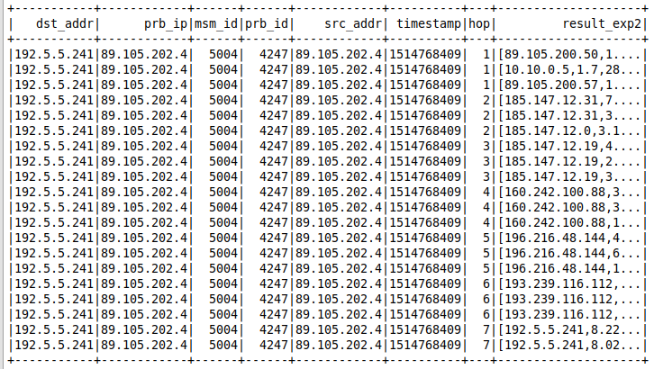
Step : parcours de chaque signal dans un hop

Slide 15
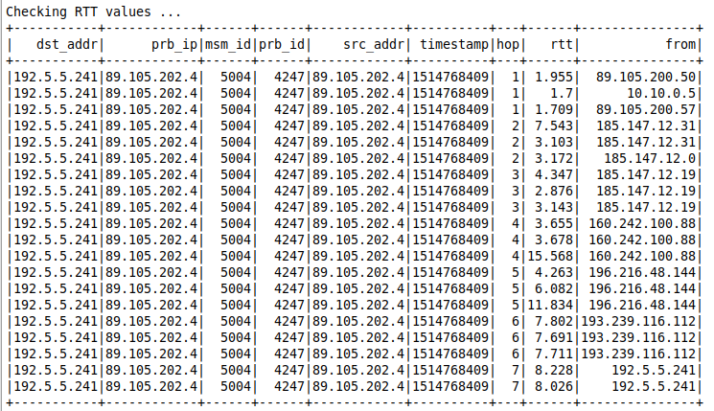
Step : vérification des valeurs des RTTs (aucun changement)

Slide 16
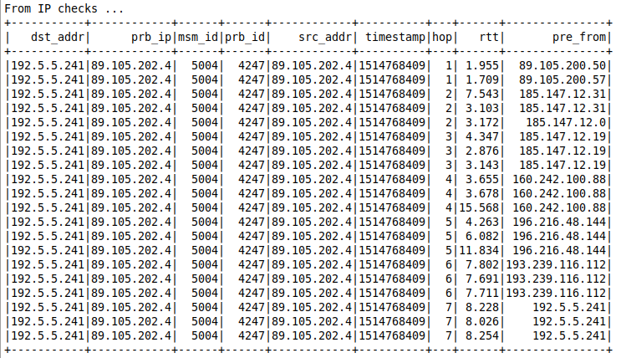
Step : vérification des adresses privées (élimination du 10.10.0.5 avec hop=1)

Slide 17
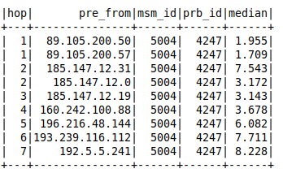
Step : calcul de la médiane des RTTs (entre les trois signaux)

Slide 18
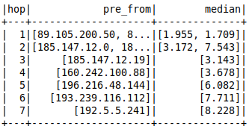
Step : agrégation par hop

Slide 19
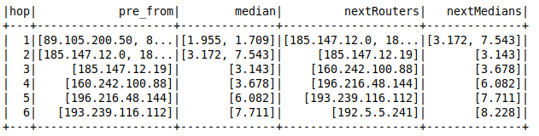
Step : chercher pour chaque routeurs, son prochain hop avec le RTT

Slide 20
Step : chercher pour chaque routeurs, son prochain hop avec le RTT

Slide 21
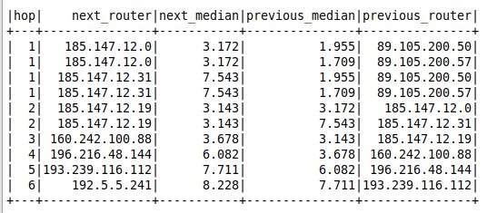
Step : chercher pour chaque routeurs, son prochain hop avec le RTT

Slide 22
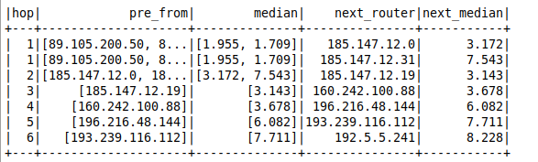
Step : chercher pour chaque routeurs, son prochain hop avec le RTT

